Slide 1



UNIVERSIDAD DE LAS FUERZAS ARMADAS - ESPE
DEPARTAMENTO DE ELÉCTRICA, ELECTRÓNICA Y TELECOMUNICACIONES
CARRERA DE INGENIERÍA EN ELECTRÓNICA, AUTOMATIZACIÓN Y CONTROL
PROYECTO DE GRADO:
“DISEÑO E IMPLEMENTACIÓN DE CONTROLADORES DE TEMPERATURA APLICANDO LOS ALGORITMOS DE OPTIMIZACIÓN BIOINSPIRADOS COLONIA DE ABEJAS ARTIFICIALES Y ENJAMBRE DE PARTÍCULAS”
AUTOR: Bisarrea Espinosa, Fernanda Mishel
DIRECTOR: Ing. Ibarra Jácome, Oswaldo Alexander, Mgs.

Slide 2

CONTENIDO
INTRODUCCIÓN
OBJETIVOS
DESCRIPCIÓN DE LOS ALGORITMOS
APLICACIÓN DE LOS ALGORITMOS
ANÁLISIS DE DESEMPEÑO
CONCLUSIONES

Slide 3




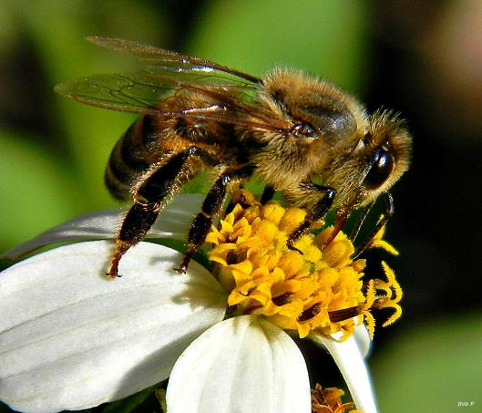

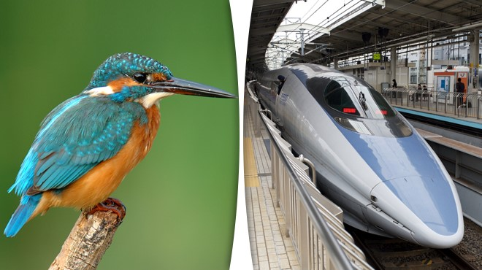
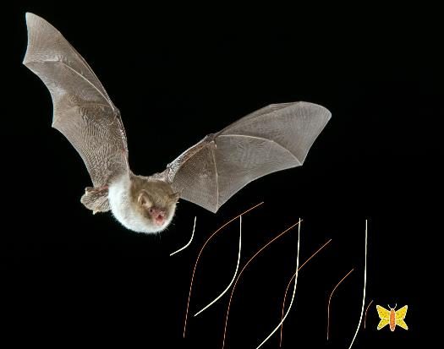
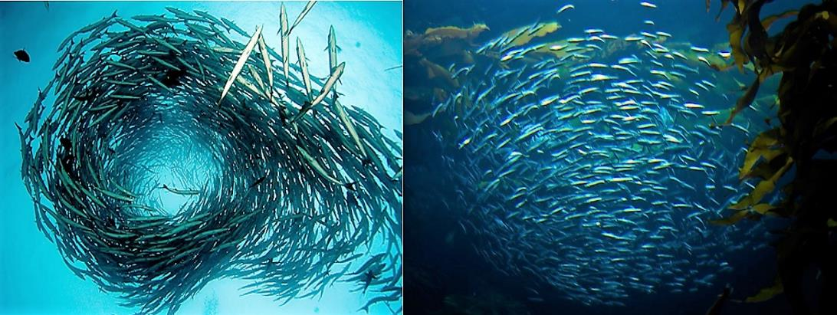
INTRODUCCIÓN
BIOMIMÉTICA
COMPUTACIÓN BIO-INSPIRADA
Desarrollo de nuevas tecnologías a través de la transferencia de funciones desde la biología a la ingeniería.
Subcampo de la Inteligencia Artificial.
Diseño de métodos metaheurísticos.
INTRODUCCIÓN

Slide 4
OBJETIVOS
OBJETIVO GENERAL
Presentar un análisis comparativo del rendimiento de dos controladores tipo PID sintonizados mediante algoritmos basados en inteligencias de enjambre Colonia de Abejas Artificiales y Enjambre de Partículas, frente al rendimiento de un controlador tipo PID sintonizado mediante Algoritmos Genéticos, aplicados a una planta de temperatura.
OBJETIVOS

Slide 5
OBJETIVOS ESPECÍFICOS
Desarrollar el controlador PID sintonizado mediante el algoritmo de optimización basados en inteligencia de enjambre Colonia de Abejas Artificiales (ABC).
Desarrollar el controlador PID sintonizado mediante el algoritmo de optimización basados en Enjambre de Partículas (PSO).
Evaluar a cada controlador diseñado bajo los criterios de desempeño que permiten evaluar el comportamiento al sistema en régimen transitorio y permanente.
Analizar los resultados obtenidos de la evaluación de desempeño de cada controlador implementado en régimen transitorio y permanente.
OBJETIVOS

Slide 6


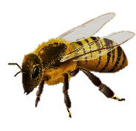
ALGORITMOS
BIO-INSPIRADOS
Métodos metaheurísticos que emulan el comportamiento de los sistemas naturales, con el fin de resolver problemas de clasificación, búsqueda, reconocimiento, aprendizaje, caracterización, y optimización.

Slide 7
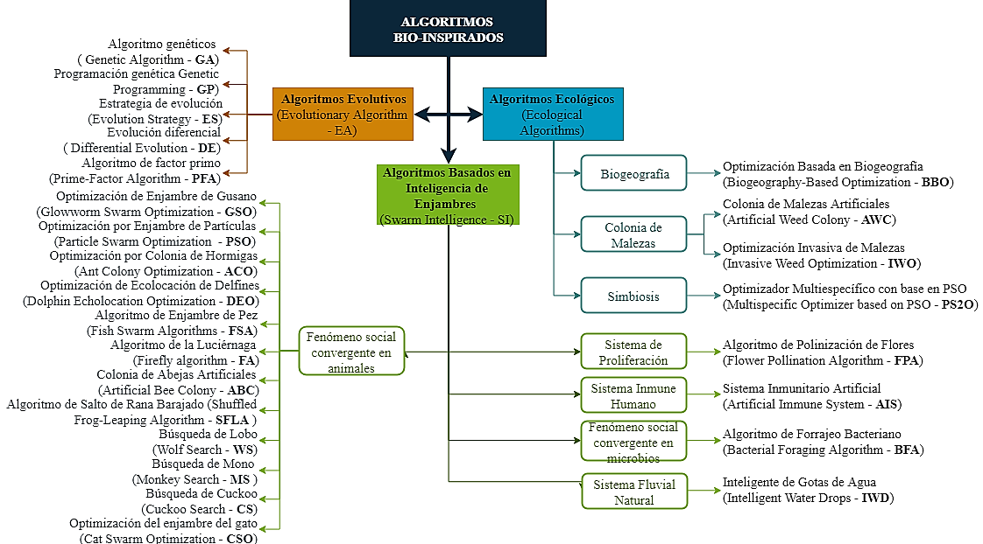
DESCRIPCIÓN DE LOS ALGORITMOS

Slide 8


ALGORITMOS BIO-INSPIRADOS
Se emplea el cambio adaptativo de las especies por medio de la selección natural.
Se basan en el comportamiento colectivo de las especies con habilidades de autoorganización y control descentralizado.
EVOLUTIVOS
INTELIGENCIA
DE ENJAMBRE
Sus pilares son:
Población
Diversidad
Herencia
Selección
Sus factores son:
Simplicidad
Flexibilidad
Ergodicidad.
Parten de conjunto agentes no sofisticados que cumplen reglas simples para lograr interactuar
con su entorno.
Parte de una población aleatoria, sobre la cual se aplicaran las operaciones
de selección, cruce y mutación; para así, mejor la población.
DESCRIPCIÓN DE LOS ALGORITMOS

Slide 9

GA
ALGORITMO GENÉTICO
Surge a partir de la teoría evolutiva publicada en 1859 por Charles Darwin: “Origen de las Especies”.
John Henry Holland y su equipo, en 1970, iniciaron con estudio meticuloso de cada aspecto que conforma el fenómeno de adaptación en la naturaleza.
Simula el comportamiento biológico de la selección natural y la genética.
DESCRIPCIÓN DE LOS ALGORITMOS

Slide 10
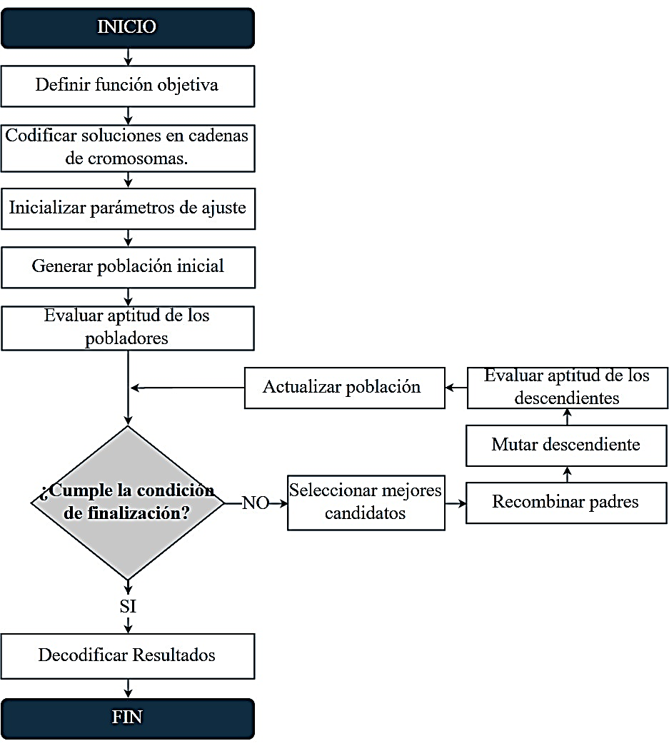

GA
Codificación
Selección
Recombinación
Mutación
DESCRIPCIÓN DE LOS ALGORITMOS

Slide 11
GA
Trabajos Relacionados
1
Aplicación de máquinas de vectores de soporte, bosque aleatorio y modelos de bosque aleatorio optimizado por algoritmo genético en el mapeo de potencial de aguas subterráneas.
4
Diseño basado en GA del controlador PLD del transportador de corriente para el control de velocidad del motor BLDC.
(Kumari et al., 2018)
Naghibi et al. (2017)
2
Nuevo enfoque para diseñar un estabilizador basado en SVC usando algoritmo genético y teoría de conjuntos aproximados.
5
Diseño de algoritmo genético de un controlador LQR Multirate adaptable para un sistema de distribución eléctrica a bordo de MVDC de múltiples máquinas con cargas de potencia constantes.
(Fetouh y Zaky, 2017).
(Mills y Ashton, 2017).
3
Diseño robusto multiobjetivo jerárquico H-Infinito de control para un sistema de transferencia de energía inalámbrico mediante algoritmo genético.
6
Enfoque del control cinemático para un robot con ruedas no holonómicas usando Redes Neuronales Artificiales y Algoritmos Genéticos.
(M. Yang et al., 2018).
(Caceres et al., 2017).
DESCRIPCIÓN DE LOS ALGORITMOS

Slide 12
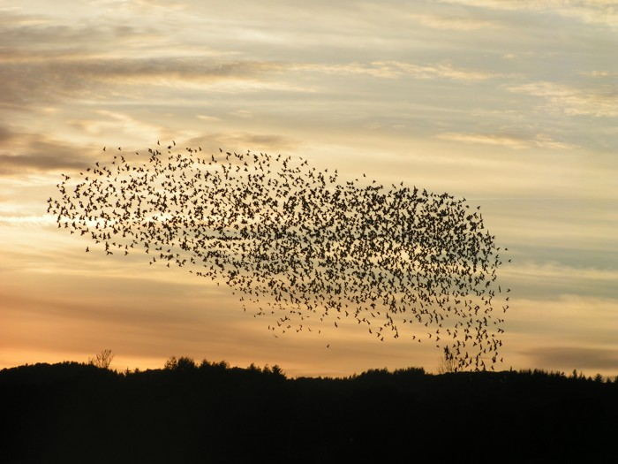
PSO
OPTIMIZACIÓN POR ENJAMBRE DE PARTÍCULAS
Desarrollado por Kennedy y Eberhart en año de 1995.
Imita el comportamiento social e inteligente de la bandada de aves y la escolarización de peces.
El algoritmo, determina el mejor lugar en el espacio de búsqueda, por medio del vuelo de un conjunto de partículas con velocidades, actualizadas de acuerdo a experiencias previas.
DESCRIPCIÓN DE LOS ALGORITMOS

Slide 13
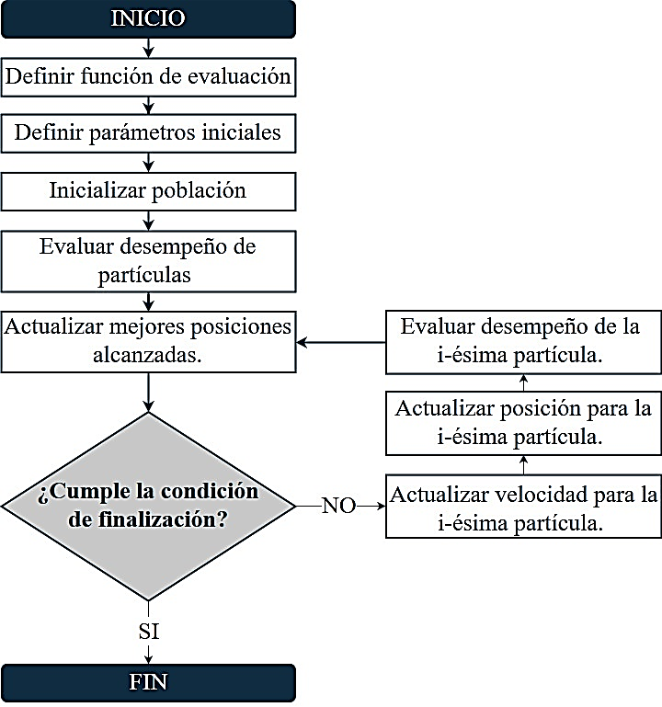
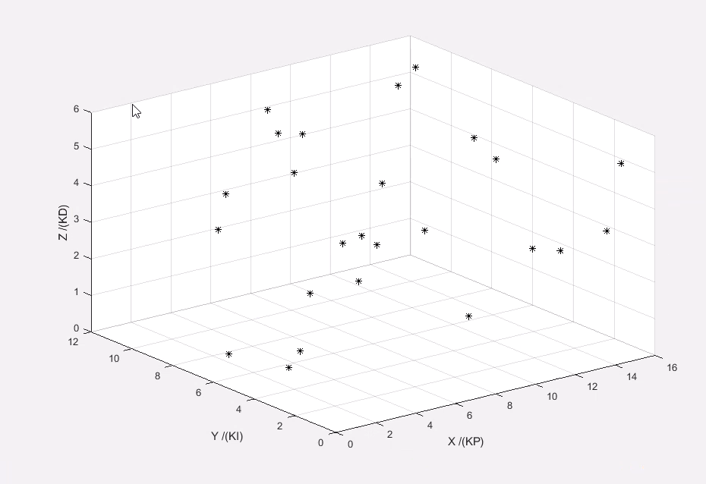

PSO
Operaciones:
Actualización de la velocidad.
Actualización de la posición.
DESCRIPCIÓN DE LOS ALGORITMOS

Slide 14
PSO
Trabajos Relacionados
1
4
Diseño del sistema de distribución de agua utilizando optimización de enjambre de partículas multiobjetivo.
Aplicaciones de la optimización de enjambres de partículas en ingeniería geotécnica: una revisión exhaustiva.
(AminShokravi et al., 2018).
(Hajihassani et al., 2018).
2
5
Controlador de inversor FPT Fuzzy Logic MPPT basado en la optimización de enjambre de partículas para turbina eólica conectada a la red.
Calibración bayesiana de modelos de energía de construcción con grandes conjuntos de datos.
((Chong et al., 2017).
(Parvin et al., 2019).
3
6
Diseño de controlador inteligente basado en red neuronal cuántica para CSTR utilizando partículas modificadas enjambre algoritmo de optimización.
Algoritmo de optimización de enjambre de partículas basado en densidad para agrupación de datos.
(Alswaitti et al., 2018).
Salahshour et al. (2019).
DESCRIPCIÓN DE LOS ALGORITMOS

Slide 15

ABC
COLONIA DE ABEJAS ARTIFICIALES
Desarrollado por Karaboga en año 2005.
Se basa en la autoorganización social y división de trabajo de las abejas Apidae.
Tiene como fin, encontrar la fuente de alimentación con la mayor cantidad de néctar para la colonia, mediante el trabajo cooperativo de tres grupos de abejas.
DESCRIPCIÓN DE LOS ALGORITMOS

Slide 16
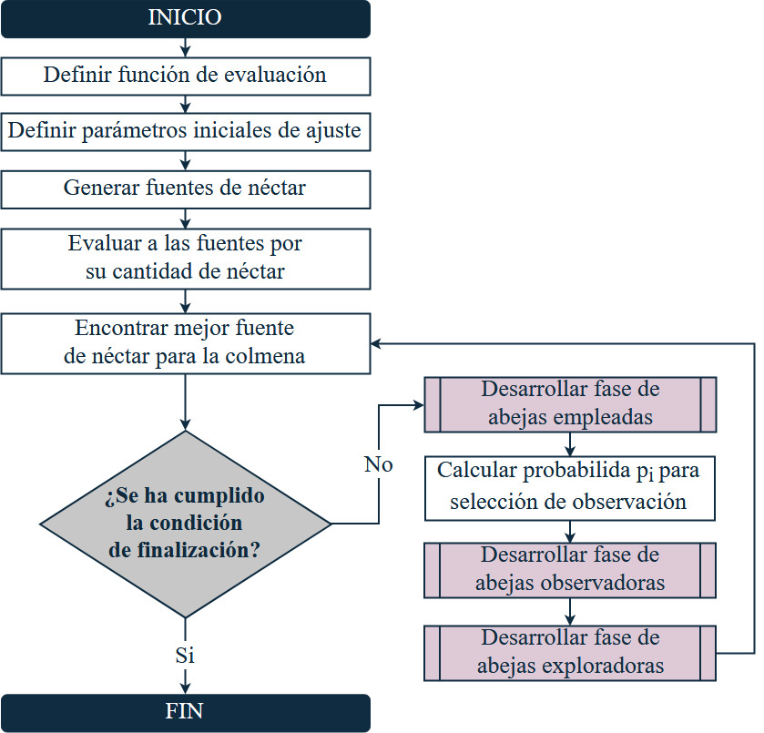
ABC
Se define a cada fuente de alimentación como una solución en un vector N-dimensional, la cantidad de néctar como
el nivel de aptitud y cada abeja equivale a los operadores de variación.
Las abejas registran la ubicación de la última mejor fuente visitada;
cuando hace una visita a una nueva fuente, que es mejor que la última registrada, esta ubicación
remplazará a la anterior.
DESCRIPCIÓN DE LOS ALGORITMOS

Slide 17
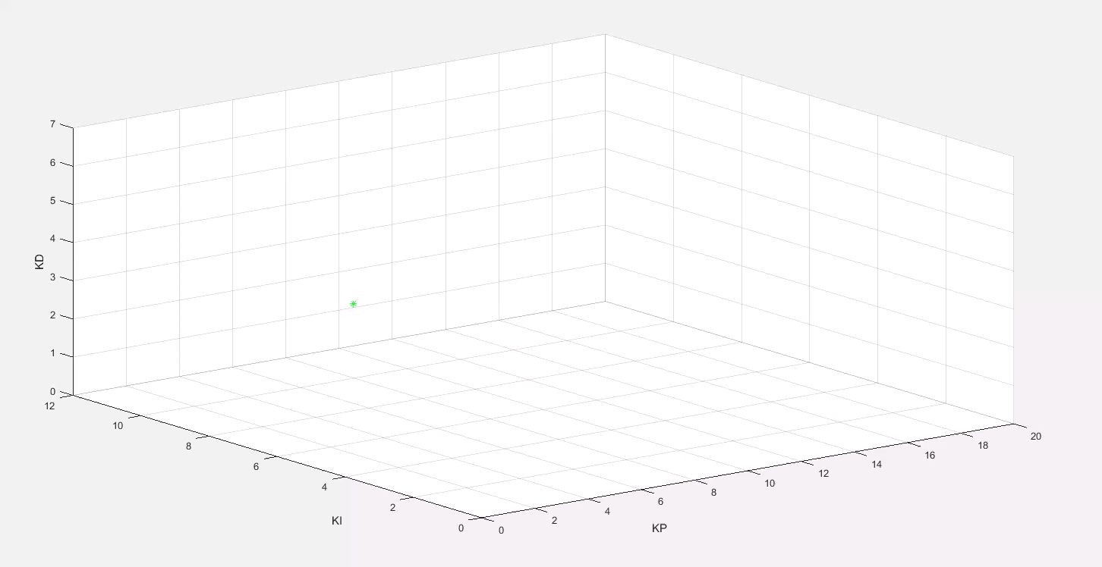
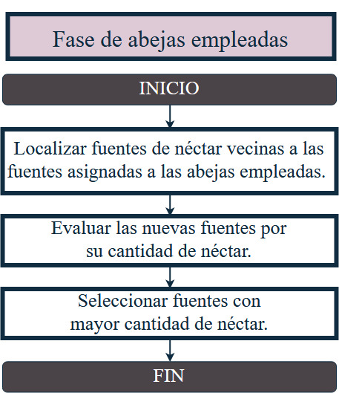
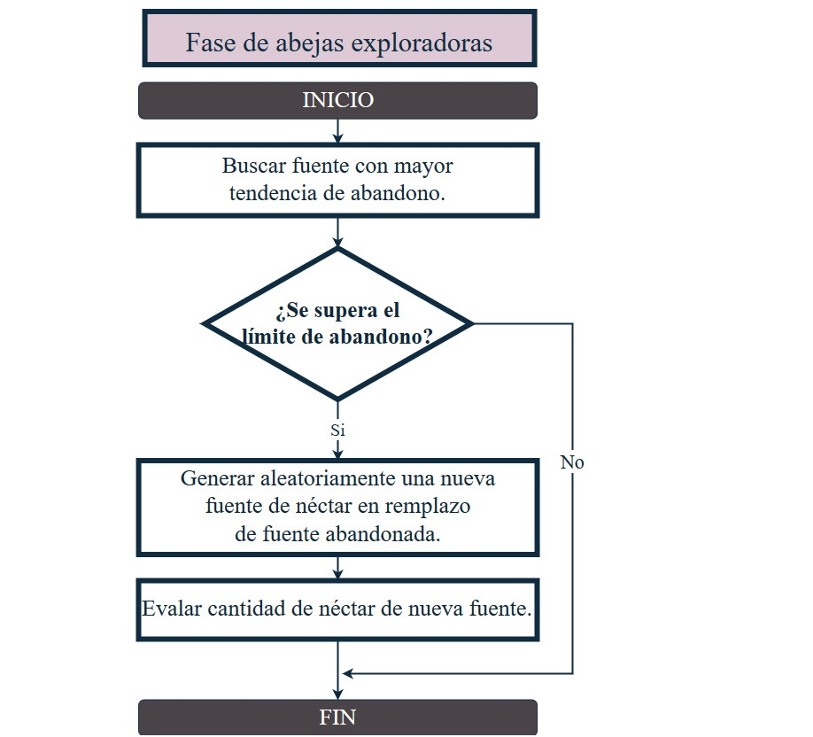
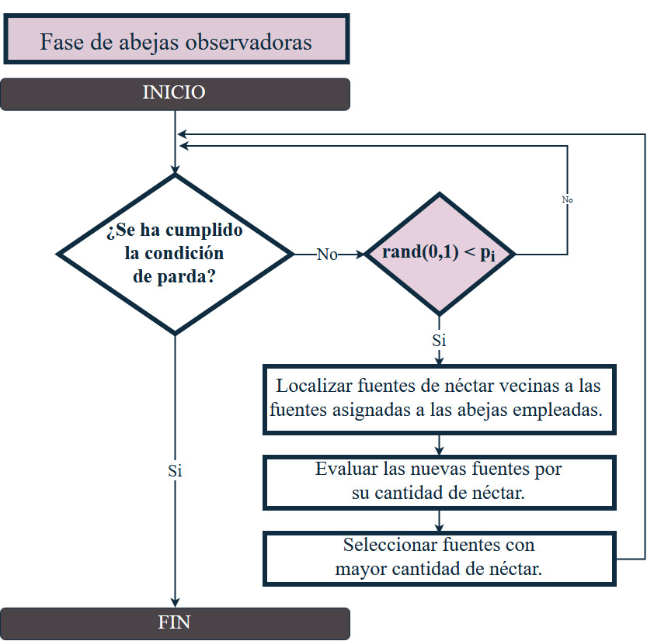
ABC
Fases:
Abejas empleadas.
Abejas observadoras.
Abejas exploradoras.
DESCRIPCIÓN DE LOS ALGORITMOS

Slide 18
ABC
Trabajos Relacionados
1
4
Multi-Objective Artificial Bee Colony algorithm applied to the bi-objective orienteering Problem.
Image contrast enhancement using
an artificial bee colony algorithm.
(Chen et al., 2018),
(Martín-Moreno y Vega-Rodríguez, 2018).
2
5
Dynamic data clustering by combining improved discrete artificial bee colony algorithm with fuzzy logic.
Fractional PID Controller Design for Fractional Order Systems using ABC Algorithm.
(Senberber y Bagis, 2017).
(Dehkordi y Amiri, 2018).
3
A novel artificial bee colony algorithm for the workforce scheduling and balancing problem in sub-assembly lines with limited buffers.
6
A General Technical Route for Parameter Optimization of Ship Motion Controller Based on Artificial Bee Colony Algorithm.
(Yurtkuran et al., 2018).
(Tian et al., 2017).
DESCRIPCIÓN DE LOS ALGORITMOS

Slide 19



GA
APLICACIÓN DE LOS ALGORITMOS
PSO
Diseño de controladores tipo PID, mediante la
aplicación de algoritmos bio-inspirados GA, PSO y ABC como método de ajuste de ganancias de los mismos.
ABC

Slide 20
Descripción General
MÓDULO PCT-2
La estructura del dispositivo permite el control de la temperatura del aire que circula a través de un conducto.
COMPONENTES DEL SISTEMA
Elemento primario: Sensor-transmisor de temperatura tipo IC, con salida analógica de tensión en el rango de [0-5]V.
Controlador: Microcontrolador Teensy 3.6. Sus pines de entrada y salida análogos están encargados de manejar tanto la señal del sensor, como la señal de control.
Actuador: Módulo experimental PCT-2 marca Degem Systems. Su calentador eléctrico de temperatura (la cual varía dependiendo de la señal de control en un rango de [0-5]V, simula un proceso de control de temperatura.
APLICACIÓN DE LOS ALGORITMOS

Slide 21
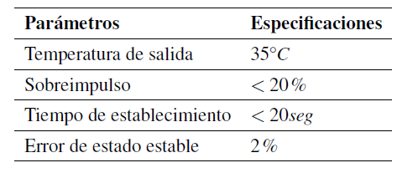
OBJETIVOS DE CONTROL
APLICACIÓN DE LOS ALGORITMOS

Slide 22
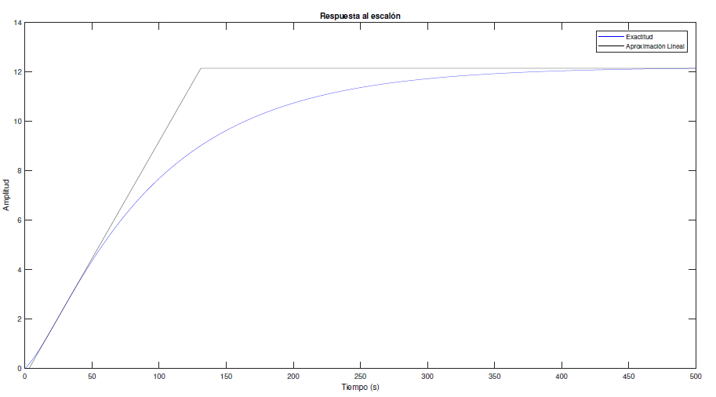
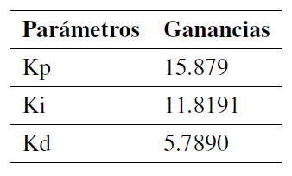
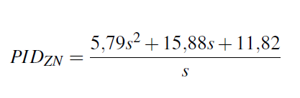
SINTONIZACIÓN CLÁSICA
ZIEGLER-NICHOLS
Curva de Reacción
APLICACIÓN DE LOS ALGORITMOS

Slide 23
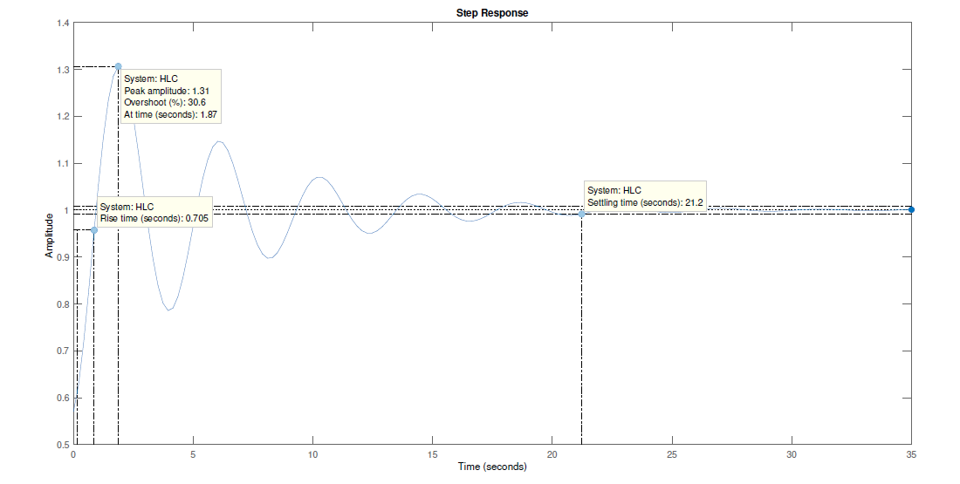
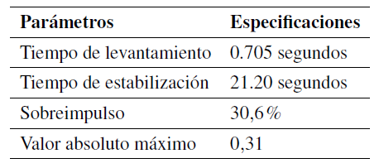
SINTONIZACIÓN CLÁSICA
ZIEGLER-NICHOLS
Curva de Reacción
APLICACIÓN DE LOS ALGORITMOS

Slide 24
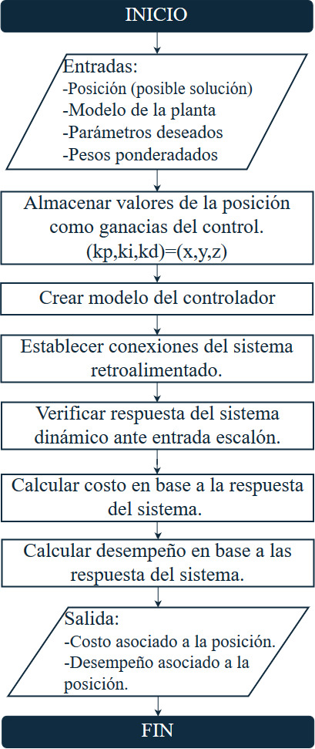
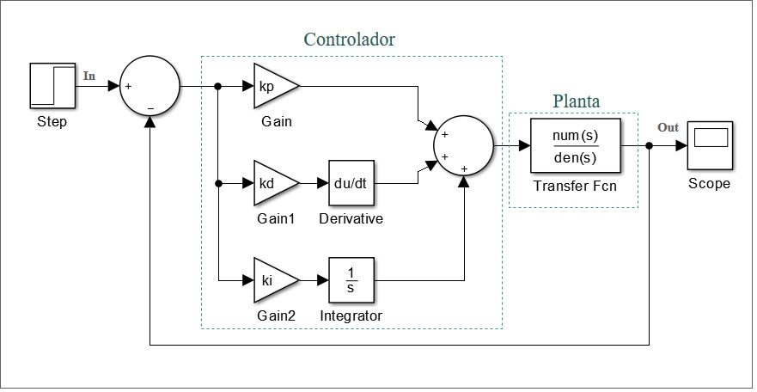
Función de Evaluación
APLICACIÓN DE LOS ALGORITMOS

Slide 25



PARÁMETROS DE EVALUACIÓN
Costo en base al porcentaje de sobreimpulso alcanzado.
Costo en base al tiempo de establecimiento.
Costo en base al cumplimiento global
APLICACIÓN DE LOS ALGORITMOS

Slide 26

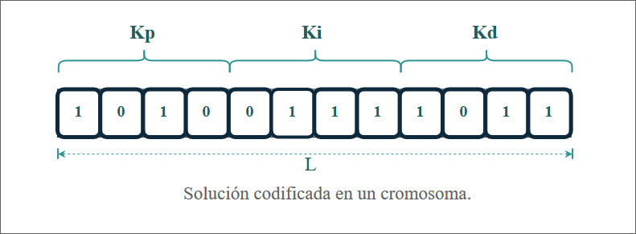

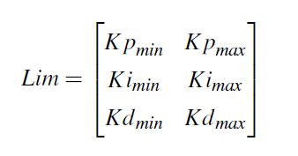
SINTONIZACIÓN MEDIANTE GA
DEFINICIÓN DEL PROBLEMA
DETERMINACIÓN DE VALORES DE AJUSTE DEL ALGORITMO GA
Función de transferencia.
Valores deseados para los parámetros de diseño del controlador.
Ponderaciones (pesos) para cada uno de los parámetros de diseño.
Tamaño de la población.
Número de generaciones.
Longitud del cromosoma.
Probabilidad de cruce y mutación.
Límite del espacio de búsqueda.
APLICACIÓN DE LOS ALGORITMOS

Slide 27
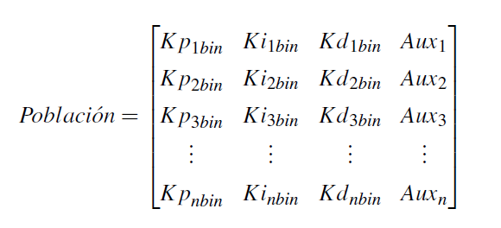
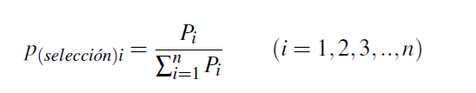
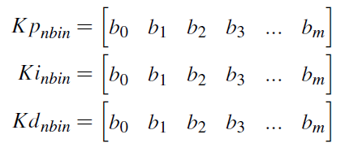
SINTONIZACIÓN MEDIANTE GA
INICIALIZACIÓN
PROCESO ITERATIVO
Evaluación
Selección.
Recombinación o cruce.
Mutación.
Actualización de la población.
Donde:
APLICACIÓN DE LOS ALGORITMOS

Slide 28
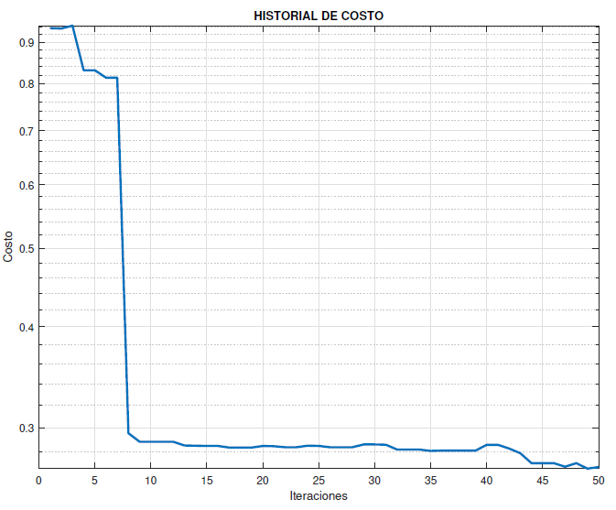
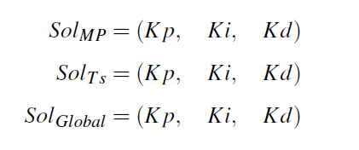
SINTONIZACIÓN MEDIANTE GA
SOLUCIONES
APLICACIÓN DE LOS ALGORITMOS

Slide 29
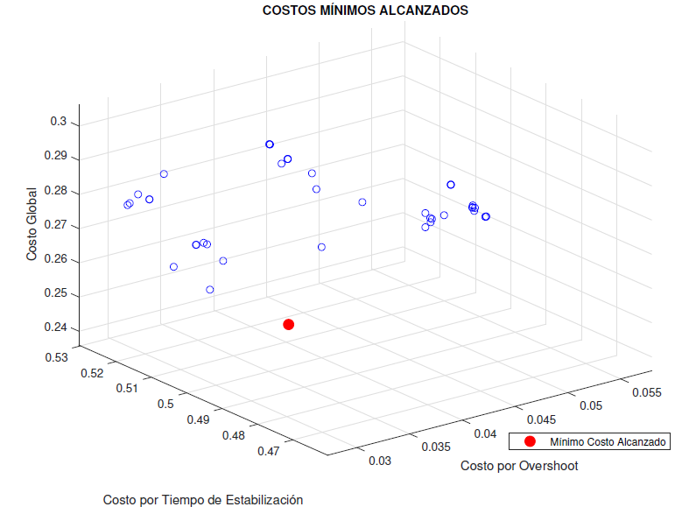
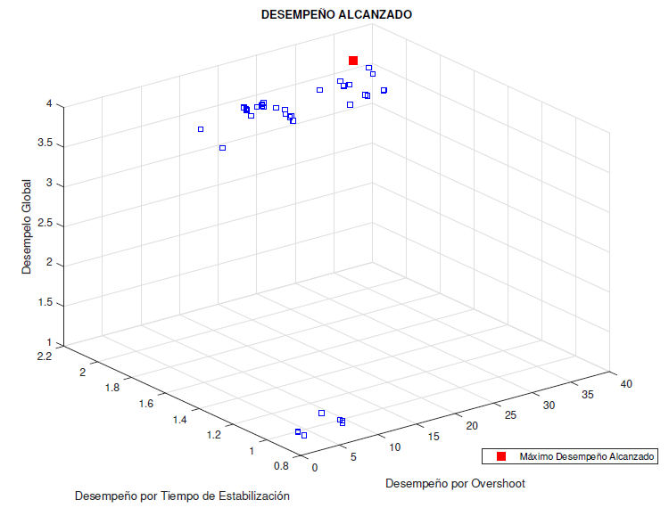
SINTONIZACIÓN MEDIANTE GA
APLICACIÓN DE LOS ALGORITMOS

Slide 30
SINTONIZACIÓN MEDIANTE PSO
DEFINICIÓN DEL PROBLEMA
DETERMINACIÓN DE VALORES DE AJUSTE DEL ALGORITMO GA
Función de transferencia.
Valores deseados para los parámetros de diseño del controlador.
Ponderaciones (pesos) para cada uno de los parámetros de diseño.
Número máximo de iteraciones.
Tamaño del enjambre (número de partículas).
Número de dimensiones del espacio de vuelo.
Límite del espacio de vuelo.
Límite máximo y mínimo de velocidad de vuelo.
Límites de los coeficientes de aceleración.
Límites del factor inercial.
APLICACIÓN DE LOS ALGORITMOS

Slide 31
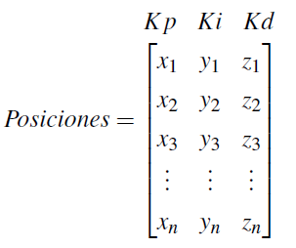
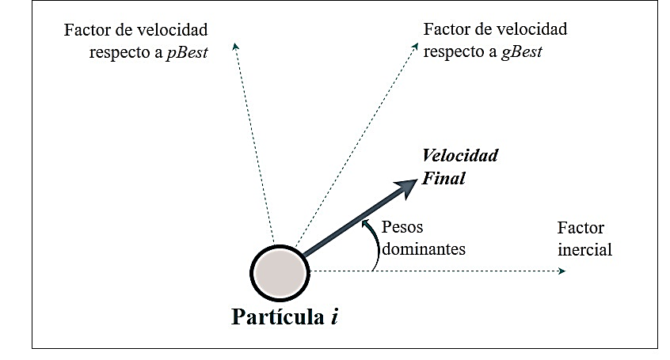
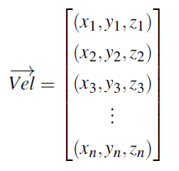



SINTONIZACIÓN MEDIANTE PSO
INICIALIZACIÓN
PROCESO ITERATIVO
Actualización de velocidades.
Actualización de posiciones.
Donde:
Actualización de pBest y gBest.
APLICACIÓN DE LOS ALGORITMOS

Slide 32
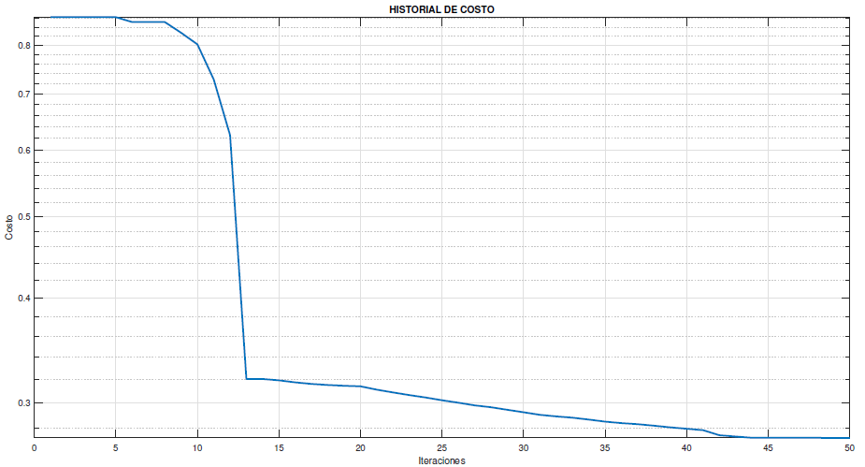
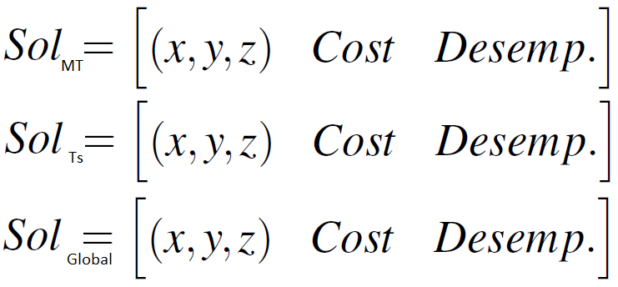
SINTONIZACIÓN MEDIANTE PSO
SOLUCIONES
APLICACIÓN DE LOS ALGORITMOS

Slide 33
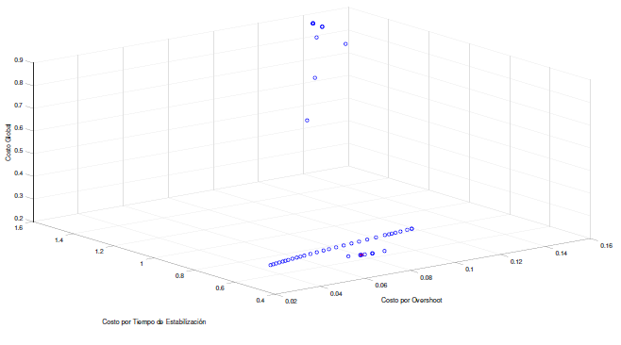
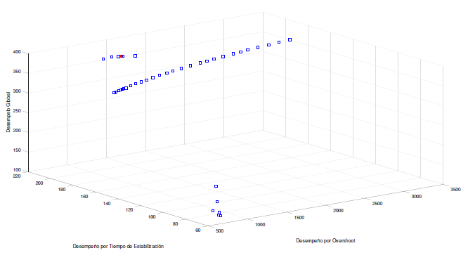
SINTONIZACIÓN MEDIANTE PSO
APLICACIÓN DE LOS ALGORITMOS

Slide 34
SINTONIZACIÓN MEDIANTE ABC
DEFINICIÓN DEL PROBLEMA
DETERMINACIÓN DE VALORES DE AJUSTE DEL ALGORITMO GA
Función de transferencia.
Valores deseados para los parámetros de diseño del controlador.
Ponderaciones (pesos) para cada uno de los parámetros de diseño.
Constante para el ajuste de acuerdo al problema
Número de dimensiones del espacio de búsqueda.
Límites del espacio de búsqueda.
Constantes para el ajuste de la de la ejecución del algoritmo
Número de iteraciones.
Número de fuentes de néctar.
Número de abejas que comprenderán la colmena.
Límite de abandono.
APLICACIÓN DE LOS ALGORITMOS

Slide 35
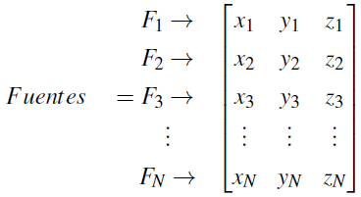
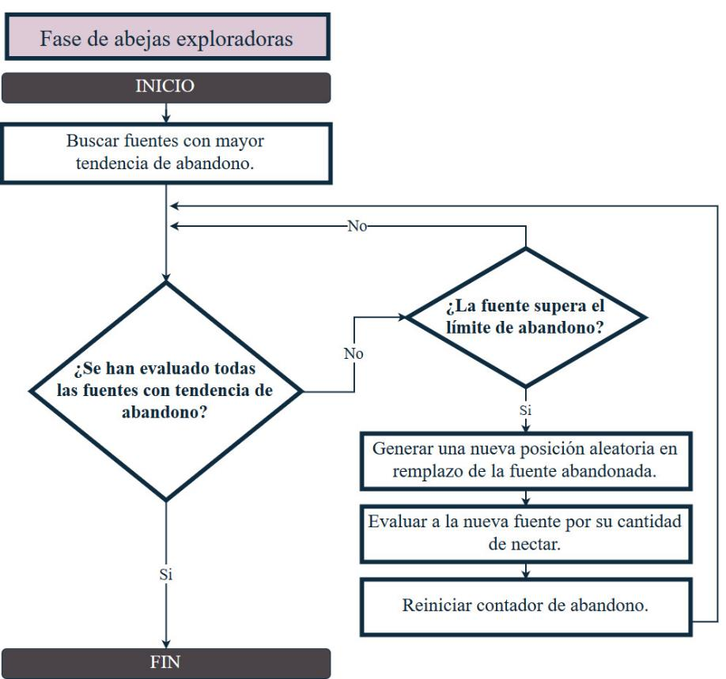

SINTONIZACIÓN MEDIANTE ABC
INICIALIZACIÓN
PROCESO ITERATIVO
Fase de abejas empleadas.
Fase de abejas observadoras.
Fase de abejas exploradoras.
APLICACIÓN DE LOS ALGORITMOS

Slide 36
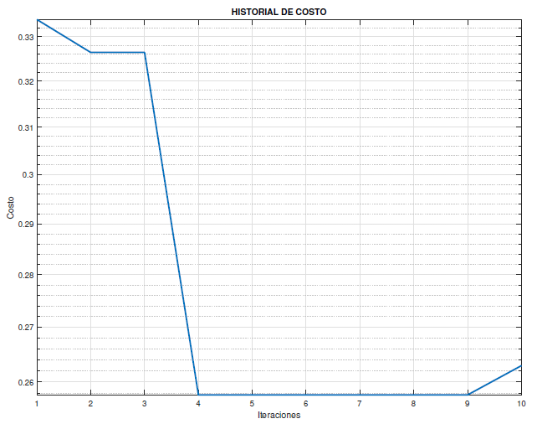
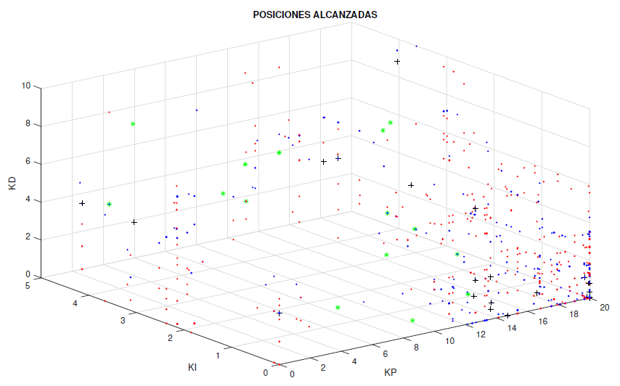
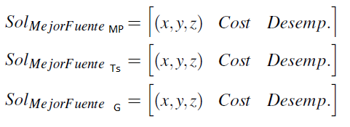
SINTONIZACIÓN MEDIANTE ABC
SOLUCIONES
APLICACIÓN DE LOS ALGORITMOS

Slide 37
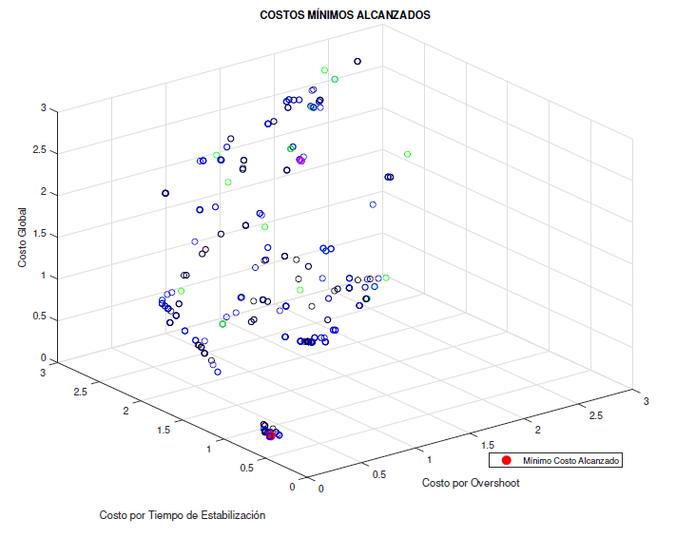
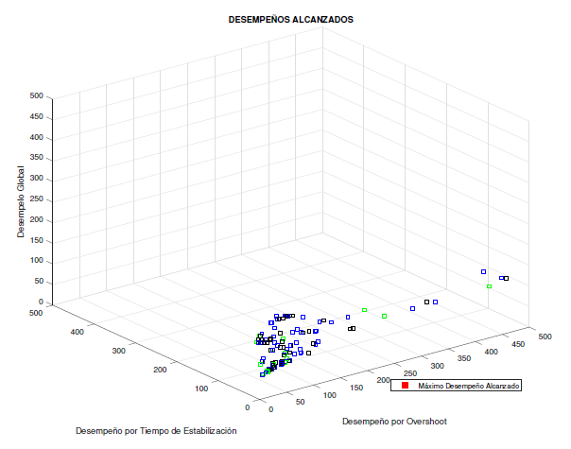
SINTONIZACIÓN MEDIANTE ABC
APLICACIÓN DE LOS ALGORITMOS

Slide 38
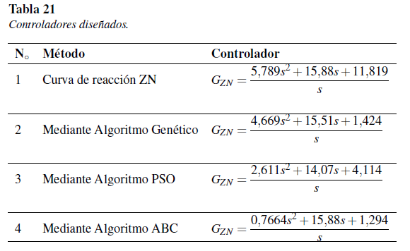
CONTROLADORES IMPLEMENTADOS
DISEÑO DE CONTROLADORES

Slide 39
ANÁLIS DE DESEMPEÑO
Resultados alcanzados tras la implementación de los controladores sintonizados mediante los algoritmos GA, PSO y ABC, en la planta de flujo de aire caliente del módulo PCT-2.

Slide 40
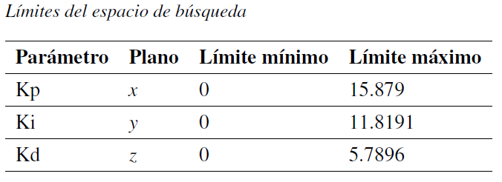
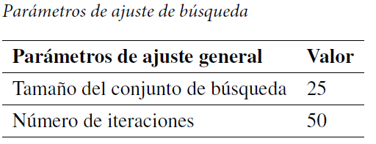
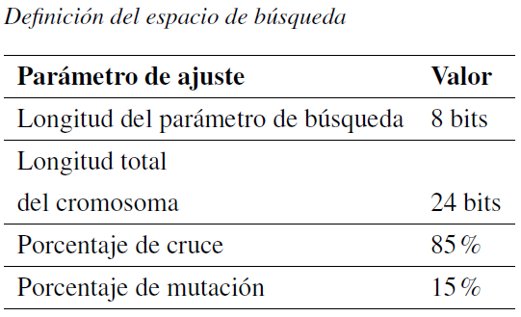


VALORES FINALES DE AJUSTE DE LOS ALGORITMOS
GENERALES
PARA GA
PARA PSO
PARA ABC
RESULTADOS OBTENIDOS

Slide 41

IMPLEMENTACIÓN DEL CONTROLADOR ASOCIADO AL ALGORITMO ZN
RESULTADOS OBTENIDOS

Slide 42




RESULTADOS OBTENIDOS SIMULADOS
ZN
GA
RESULTADOS OBTENIDOS
PSO
ABC

Slide 43

RESPUESTA ANTE PERTURBACIONES SIMULADAS ZN
RESULTADOS OBTENIDOS

Slide 44

RESPUESTA ANTE PERTURBACIONES SIMULADAS GA
RESULTADOS OBTENIDOS

Slide 45

RESPUESTA ANTE PERTURBACIONES SIMULADAS PSO
RESULTADOS OBTENIDOS

Slide 46

RESPUESTA ANTE PERTURBACIONES SIMULADAS ABC
RESULTADOS OBTENIDOS

Slide 47


RESUMEN DE VALORES ALCANZADOS SIMULADOS
RESULTADOS OBTENIDOS

Slide 48

RESULTADOS OBTENIDOS MEDIDOS
RESULTADOS OBTENIDOS

Slide 49

RESPUESTA ANTE PERTURBACIONES ZN
RESULTADOS OBTENIDOS

Slide 50

RESPUESTA ANTE PERTURBACIONES GA
RESULTADOS OBTENIDOS

Slide 51

RESPUESTA ANTE PERTURBACIONES PSO
RESULTADOS OBTENIDOS

Slide 52

RESPUESTA ANTE PERTURBACIONES ABC
RESULTADOS OBTENIDOS

Slide 53


RESUMEN DE VALORES ALCANZADOS MEDIDOS
RESULTADOS OBTENIDOS

Slide 54
ANÁLIS COMPARATIVO
RESULTADOS OBTENIDOS

Slide 55
ANÁLIS COMPARATIVO
RESULTADOS OBTENIDOS

Slide 56
ANÁLIS COMPARATIVO
RESULTADOS OBTENIDOS

Slide 57
ANÁLIS COMPARATIVO
RESULTADOS OBTENIDOS

Slide 58
GA
CONCLUSIONES
PSO
Se dan a conocer las conclusiones más relevantes del presente proyecto investigativo.
ABC

Slide 59
CONCLUSIONES
Para el desarrollo de la sintonización de controladores tipo PID mediante el uso de los algoritmos de optimización GA, PSO y ABC, se definieron tres criterios objetivos para usar dichos algoritmos como herramientas específicas de búsqueda y optimización de esta aplicación. Los criterios empleados fueron porcentaje de sobreimpulso, tiempo de estabilización y porcentaje de error en estado estable; cada uno junto a un peso ponderado del 50%.
La incorporación de estos criterios en la construcción de los códigos, se realizó en forma de costo y desempeño; permitiendo así, a través de su cuantificación, la discriminación de las posibles mejores soluciones, según los objetivos de control planteados.
La puesta en marcha de los métodos de sintonización desarrollados, arrogó resultados prometedores; los cuales, tras ser implementados, confirmaron la efectividad de los controladores como parte del sistema de flujo de aire caliente, módulo PCT-2.
CONCLUSIONES

Slide 60
CONCLUSIONES
Se determinó la diferencia de desempeño de cada uno de los algoritmos bio-inspirados descritos en el presente trabajo, a través de un análisis comparativo de resultado. Sin embargo, no se realizó una comparación entre el desempeño progresivo (en cada ciclo de ejecución) que alcanza cada uno de los algoritmos bio-inspirados implementados, puesto que, los procesos que comprenden cada ciclo difieren notoriamente uno del otro. Especialmente en el algoritmo ABC, en el cual, un ciclo de ejecución está comprendido por tres exploraciones de todo el espacio de búsqueda (realizadas por los grupos de abejas empleada, observadoras y exploradoras); en otras palabras, en cada ciclo de ejecución se realiza tres veces la evaluación de aptitud de todo el conjunto de posibles soluciones que, a diferencia del algoritmo GA y PSO, solo se realiza una sólo evaluación de aptitud del conjunto de posibles soluciones (población, enjambre y colonia respectivamente). Pero, para una comparación correcta del desempeño final alcanzado por cada uno de los tres algoritmos bio-inspirados, se consideró en número de evaluaciones total que se realiza durante ejecución toral de los algoritmos GA, PSO y ABC, como lo sugiere Mernik et al. (2015).
CONCLUSIONES

Slide 61
CONCLUSIONES
De análisis de resultados mencionado, se determinó que tomando en cuanto el tiempo de estabilización del sistema simulado y obtenido mediante la aplicación del algoritmo GA en la sintonización del controlador, se pudo mejorar en un 32,38% con la aplicación del algoritmo PSO; mientras que, con la aplicación del algoritmo ABC se mejoró en un 45,04%. Asimismo, el sobreimpulso, partiendo de los resultados obtenido mediante la aplicación de GA, se pudo mejor en un 8,33% con el algoritmo PSO y un 25% con el algoritmo ABC.
En comparación entre el algoritmo PSO y ABC, la aplicación del algoritmo de ABC mejora la respuesta del algoritmo PSO en un 18,71% en cuanto al tiempo de estabilización, y en un 18,18% en cuanto a sobreimpulso.
De los datos medidos a las señales de salida reales de la planta, con el algoritmo PSO se alcanzó un tiempo de estabilización menor al 12% de lo conseguido con el algoritmo GA, y también menor al 1,51% del tiempo generado con la aplicación del algoritmo ABC. Pero, en cuanto al sobreimpulso generado en régimen transitorio, el algoritmo PSO generó mayor un valor superior al 100% en comparación a la respuesta del algoritmo GA. En este caso, el algoritmo ABC no generó ningún sobreimpulso en la salida del sistema.
CONCLUSIONES

Slide 62

GRACIAS!

